Slide 1
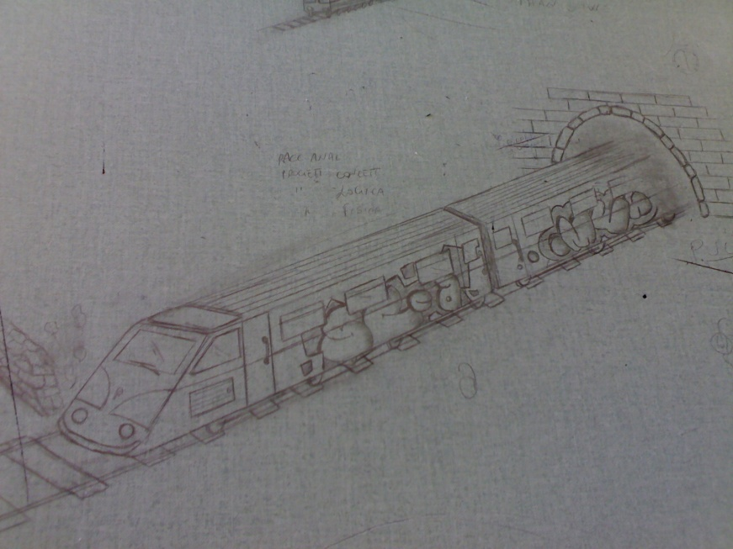
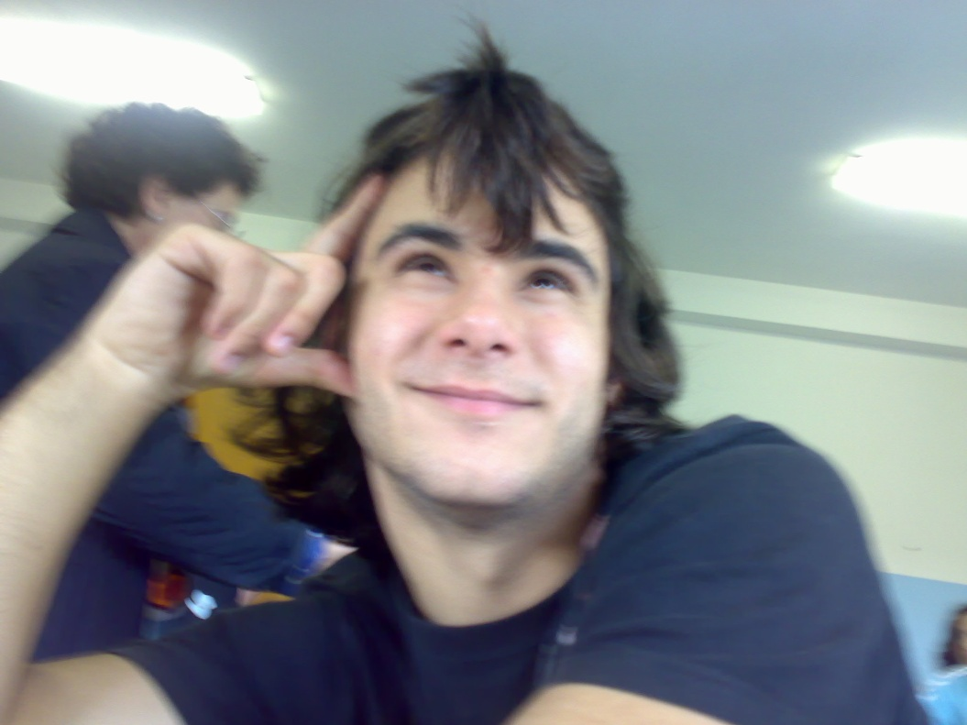
Mappa tesina
di
Giovanni Ficicchia
Anno scolastico 2007/2008
Classe VB Programmatori

Slide 2
Libertà e uguaglianza
Due principi irrinunciabili per l’uomo

Slide 3
Mappa tesina
DIRITTO: Analisi articoli 2 e 3 della Costituzione
FINANZA: I principi giuridici e amministrativi
ITALIANO: Giovanni Pascoli: la poetica del fanciullino
STORIA: I° guerra mondiale
TECNICA: Concessione dei fidi
RAGIONERIA: I finanziamenti
INGLESE: Method of payment
INFORMATICA: La telematica (la trasmissione dei dati)
MATEMATICA: La ricerca operativa
CONCLUSIONE

Slide 4
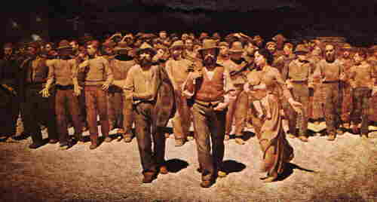
DIRITTO I diritti dei cittadini
Analisi:
Articolo 2 Articolo 3
Torna a: mappa tesina

Slide 5
I diritti inviolabili dell’uomo
L’articolo 2
L’articolo 2 afferma che: «La Repubblica riconosce e garantisce i diritti inviolabili dell’uomo, sia come singolo, sia nelle formazioni sociali ove si svolge la sua personalità». Quest’ affermazione assume i diritti di libertà come un dato essenziale dello Stato italiano.
Torna a: diritto

Slide 6
Il principio di uguaglianza
L’articolo 3
L’art. 3 della Costituzione enuncia il principio di uguaglianza, ed è diviso in due commi:
Comma 1
Principio dell’ uguaglianza formale:
«Tutti i cittadini hanno pari dignità sociale e sono eguali davanti alla legge, senza distinzione di sesso, razza, lingua, religione, opinioni politiche, condizioni personali e sociali.»
Comma 2
Principio dell’uguaglianza sostanziale
«È compito della Repubblica rimuovere gli ostacoli di ordine economico e sociale che, limitando di fatto la libertà e l’uguaglianza dei cittadini, impediscono il pieno sviluppo della persona umana e l’effettiva partecipazione di tutti i lavoratori all’organizzazione politica, economica e sociale del Paese. »
Torna a: diritto

Slide 7
finanza
I principi giuridici e amministrativi delle imposte
Il principio della generalità dell’imposta
Il principio dell’uniformità dell’imposta
I principi amministrativi delle imposte
Torna a mappa tesina

Slide 8
Il principio della generalità dell’imposta
Secondo il principio della generalità dell’imposta, tutti coloro che beneficiano dei servizi pubblici sono tenuti al pagamento delle imposte: l’obbligo tributario riguarda quindi anche i cittadini stranieri residenti nel territorio dello Stato.
Il principio della generalità non può essere applicato rigidamente oggi: le attuali legislazioni riconoscono alle categorie più povere larghe esenzioni fiscali, proprio per assicurare una maggior giustizia sociale.
Torna a finanza

Slide 9
Il principio dell’uniformità dell’imposta
Il principio dell’uniformità dell’imposta sostiene che il carico tributario complessivo, costituito dall’insieme delle imposte pagate dai contribuenti, deve essere ripartito in modo che il sacrificio sopportato dalla massa dei contribuenti risulti equamente distribuito fra tutti coloro che sono tenuti al pagamento delle imposte.
Oggi accogliamo comunemente il criterio della capacità contributiva secondo il quale le imposte vengono suddivise fra i contribuenti in relazione alla loro capacità a pagarle.
Torna a finanza

Slide 10
I principi amministrativi delle imposte
I principi giuridici dell’ imposta riguardano i modi di ripartizione del carico tributario fra i membri della collettività organizzata.
Tali finalità devono essere raggiunte in modo efficiente, cioè nel miglior modo possibile. L’efficienza si realizza quando lo Stato applica una serie di principi amministrativi che riguardano l’accertamento e la riscossione delle imposte.
Torna a finanza

Slide 11
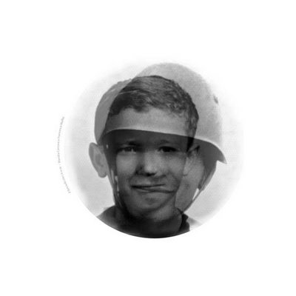
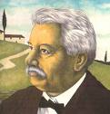
ITALIANO
Giovanni Pascoli
La poetica del fanciullino
Risvegliate il fanciullino che è in voi!!!
La vita
Le opere
Torna a mappa tesina

Slide 12
La vita
Giovanni Pascoli nasce il 31 dicembre del 1855 a S. Mauro di Romagna.
Entra nel collegio degli Scolopi a 7 anni.
Il 10 agosto per (San Lorenzo) muore il padre assassinato; poco dopo muoiono anche la madre, la sorella e il fratello.
Scrive la prima poesia dedicata ad un amico morto intitolata “Il pianto dei compagni”.
Successivamente supera gli esami liceali e si iscrive in lettere, muore un altro fratello e si dedica alla ricerca degli assassini del padre.
Nel 1876 viene arrestato per manifestazione, ed esce dopo 3 mesi assolto; poco dopo riesce ad ottenere il sussidio, ristudia e si laurea divenendo docente.
Il 1892 è un anno importantissimo per Pascoli, infatti vince per 13 volte il concorso di poesia latina, ed inizia un rapporto d’amicizia con D’Annunzio.
Qualche tempo dopo col matrimonio a sorpresa della sorella si sente abbandonato e decide di vivere da solo affittando una casa, che diverrà il suo “rifugio” ed è proprio nel periodo in cui sta da solo che pubblica “Il fanciullino”.
Nel frattempo si erano manifestati a partire dal 1908 i primi sintomi di un male inguaribile che lo portarono alla morte il 6 aprile del 1912.
Torna a italiano

Slide 13
Il fanciullino
Quest’opera è una dei più importanti capolavori scritti da Giovanni Pascolo, dove il poeta invita gli uomini a risvegliare e ad ascoltare “il fanciullino” presente in ognuno di noi, un vitale e straordinario suggeritore del nostro io più visibile, in quanto conserva la preziosa capacità di stupirsi e fantasticare di commuoversi e di nominare le cose in una maniera insolita, cogliendone i significati più nascosti.
Secondo il Pascoli il poeta vero è colui che sa dar voce a questo “fanciullino”, che ne usa le qualità per il bene di tutti gli uomini: secondo questo pensiero pascoliano la poesia è forza originaria, capace di metterci in rapporto con le più semplici emozioni dell’infanzia, di risvegliare la bontà e la solidarietà che dovrebbero accomunare l’uomo.
Torna a italiano

Slide 14
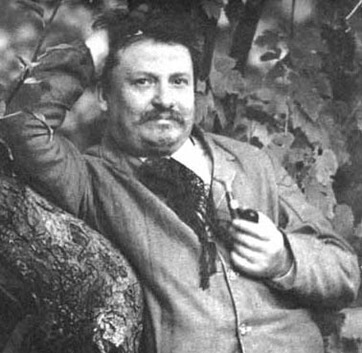
Le opere
Myricae
Da Myricae: Arano
Da Myricae: Lavandare
Da Myricae: L’assiuolo
Canti di Castelvecchio
Da Canti di Castelvecchio: Il gelsomino notturno
Da Canti di Castelvecchio: La mia sera
Torna a italiano

Slide 15
Arano
Al campo, dove roggio nel filare
Qualche pampano brilla, dalle fratte
Sembra la nebbia mattinal fumare,
Arano: e lente grida, uno le lente
Vacche spinge; altri semina; un ribatte
Le porche con sua marra paziente;
Ché il passero saputo in cor già gode,
E il tutto spia dai rami irti del moro;
E il pettirosso: nelle siepi s’ode
Il suo sottil tintinno come d’oro.
Torna alle opere

Slide 16
Lavandare
Nel campo mezzo grigio e mezzo nero
Resta un aratro senza buoi, che pare
Dimenticato, tra il vapor leggiero.
E cadenzato dalla gora viene
Lo sciabordare delle lavandare
Con tonfi spessi e lunghe cantilene:
Il vento soffia e nevica la frasca,
E tu non torni ancora al tuo paese!
Quando partisti, come son rimasta!
Come l’aratro in mezzo alla maggese.
Torna alle opere

Slide 17
Il gelsomino notturno
E s’aprono i fiori notturni,
Nell’ora che penso a’ miei cari.
Sono apparse in mezzo ai viburni
le farfalle crepuscolari.
Da un pezzo si tacquero i gridi:
Là sola una casa bisbiglia.
Sotto l’ali dormono i nidi,
come gli occhi sotto le ciglia.
Dai calici aperti si esala
L’odore di fragole rosse.
Splende un lume là nella sala.
Nasce l’erba sopra le fosse.
Un’ape tardiva sussurra
Trovando già prese le celle.
La chioccetta per l’aia azzura
va col suo pigolìo di stelle.
Per tutta la notte s’esala
L’odore che passa col vento.
Passa il lume su per la scala;
brilla al primo piano: s’è spento.
È l’alba: si chiudono i petali
Un poco gualciti; si cova,
dentro l’urna molle e segreta,
non so che felicità nuova.
torna a mappa tesina

Slide 18
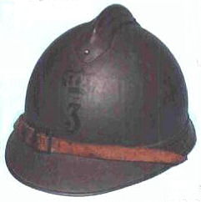
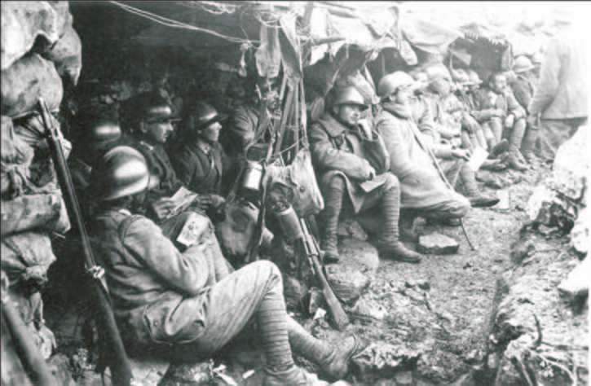
STORIA
LA 1° GUERRA MONDIALE
Cause e inizio della guerra
L’Italia in guerra
La grande guerra
I trattati di pace
Torna a mappa tesina

Slide 19
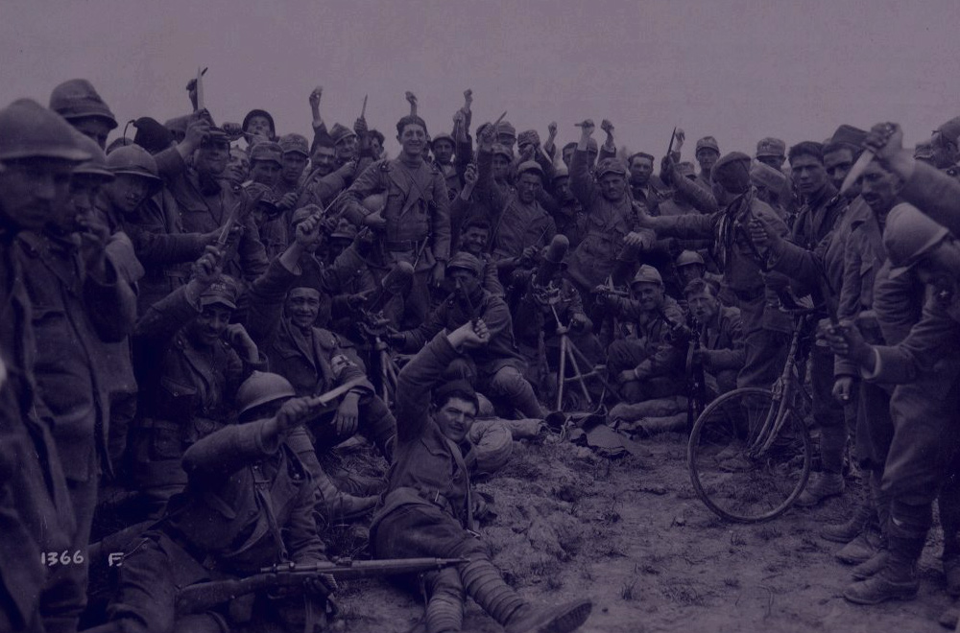
CAUSE E INIZIO DELLA GUERRA
L a prima guerra mondiale ebbe molteplici cause di natura economica, storico-politiche e socio-culturali.
Cause economiche: lo sviluppo del capitalismo che ha portato ad una politica di tipo imperialistica basata sull’espansione dei mercati e delle fonti di importazione.
Cause storico-politiche:l’espansionismo della Germania, voglia di rivincita da parte della Francia contro la Germania, rivalità austro-russa nella penisola balcanica.
Obbiettivo dell’Italia nella conquista del Trentino Alto Adige e del Friuli Venezia Giulia.
Cause socio-culturali:l’accentuarsi del nazionalismo che si presenta come legato alle tesi razziste, all’esaltazione della guerra liberatrice di energia.
La difesa di tutti questi interessi è all’origine della conflittualità mondiale.
Torna a storia

Slide 20
L’ITALIA IN GUERRA
Il 3 maggio 1915 l’Italia uscì dall’Alleanza. Il 24 maggio, dopo una massiccia propaganda che orientò l’opinione pubblica a favore dell’intervento, venne dichiarata guerra all’Austria ; e nel 1916 anche alla Germania, è così che l’Italia entra in guerra.
Torna a storia

Slide 21
LA GRANDE GUERRA
IL FRONTE ITALIANO
Nel giugno del 1916 gli austriaci sfondarono le linee italiane e occuparono Asiago, ma dovettero fermarsi per respingere i Russi sull’altro fronte. Il generale Cadorna contrattaccò e liberò Gorizia, dopodiché si tornò allo stallo e alla guerra di trincea.
IL 1917 LA SVOLTA
I Tedeschi intensificarono la guerra sottomarina. Ciò danneggiava anche i rapporti commerciali degli Stati Uniti con l’Europa. Il 6 aprile gli USA entrarono in guerra con l’Intesa. In Italia grazie alla crisi della Russia, Austriaci e Tedeschi si concentrarono sul fronte occidentale e italiano. Sfondate le linee italiane il 24 ottobre a Caporetto, gli Austriaci penetrarono in Italia. Diaz, succeduto a Cadorna, li bloccò sul fiume Piave.
I soldati al fronte, ormai sfiniti, iniziarono a rifiutare di combattere.
1918: CONCLUSIONE DEL CONFLITTO
Nella primavere del 1918 l’Intesa respinse l’attacco dell’Alleanza sul fronte occidentale.
Il 29 ottobre 1918 l’Italia sconfisse l’Austria a Vittorio Veneto, e il 3 novembre fu firmato l’armistizio. Il 30 ottobre la Turchia si arrese.
L’11 novembre, dopo l’abdicazione di Guglielmo II e la proclamazione della repubblica, la Germania firmò l’armistizio di Rethondes.
Torna a storia

Slide 22
I TRATTATI DI PACE
Nel 1919, un anno dopo la fine del conflitto mondiale vennero firmati i trattati di pace tra i più importanti vi fu quello di Versailles che firmò la Germania accusata di essere la responsabile principale del conflitto.
Le conseguenze furono il malcontento generale in tutta Europa infatti:
La Germania doveva risarcire tutti i danni di guerra.
L’Italia dilaga il risentimento nei confronti degli alleati (il mito della vittoria mutilata).
In Russia crolla l’impero degli zar sostituito in un primo momento da una Repubblica democratica, poi dal regime comunista.
visualizza immagine
Torna a mappa tesina

Slide 23
Torna a mappa tesina

Slide 24
TECNICA
Le concessioni di fidi
I finanziamenti alle imprese
I finanziamenti bancari
Il fido bancario
Classificazione dei fidi
Regole tecniche e amministrative per i fidi
Utilizzo e revisione dei fidi
La centrale dei rischi
I consorzi fidi
Torna a mappa tesina

Slide 25
I finanziamenti alle imprese
In ogni impresa si ha un certo fabbisogno di mezzi finanziari per creare il collegamento tra le uscite che si sostengono per l’acquisto dei fattori produttivi e le successive entrate che si conseguono con la vendita dei servizi o dei prodotti finiti.
Inoltre possiamo dire che le fonti di finanziamento possono ricondursi a due:
Fonti di capitale proprio.
Fonti di capitale di debito.
Torna a tecnica

Slide 26
I finanziamenti bancari
I prestiti bancari riguardano principalmente il finanziamento dell’attivo circolante, mentre per l’esigenze connesse al finanziamento delle immobilizzazioni le imprese possono raccogliere fondi sul mercato mobiliare.
I finanziamenti che una banca concede a un’impresa sono solitamente frazionati in più rapporti contrattuali; la banca moderna offre infatti prestiti suddivisi sotto varie forme tecniche e le imprese sono propense a usufruire contemporaneamente di finanziamenti che si differenziano tra loro per scadenza, per garanzie e per condizioni.
Le operazione che le imprese concludono con le banche possono essere distinte in:
Operazione di smobilizzo
Prestiti bancari
Crediti di firma
Torna a tecnica

Slide 27
Fido bancari e Classificazione di fidi
Il fido bancario è l’importo massimo di credito che una banca concede, sotto qualunque forma, a un cliente che ne ha fatto richiesta, dopo averne accertato le capacità reddituali, la consistenza patrimoniale e le doti morali.
Il fido bancario può essere:
Generale
Particolare
La classificazione dei fidi presenta i fidi assistiti da garanzia reale e i fidi basati su elementi personali. I primi sono relativi a operazioni garantite da pegno su merci o su documenti rappresentativi delle merci, da pegno su valori mobiliari e dalla costituzione di ipoteche di primo grado a favore della banca.
I secondi si fondano principalmente sulla potenzialità patrimoniale ed economica del cliente, e sulle sue doti personali. La banca è quindi tutelata in via indistinta e generica, alla pari con gli altri creditori, dal complesso dei beni patrimoniali del debitore.
Torna a tecnica

Slide 28
Regole tecniche e amministrative per i fidi
Nella concessione dei fidi le banche devono rispettare i principi della limitazione quantitativa e del frazionamento dei rischi, contenendo i singoli affidamenti entro limiti inferiori a quelli attribuiti ai richiedenti in base alle loro capacità reddituali e alle loro consistenze patrimoniali ed accordando crediti a un gran numero di clienti, il più possibile diversificati per settore economico e per area geografica.
Torna a tecnica

Slide 29
Utilizzo e revisione dei fidi
Non tutti i fidi accordati vengono utilizzati o almeno vengono utilizzati per intero.
È perciò necessario distinguere:
Il fido potenziale: è la misura massima di credito di cui un cliente sarebbe meritevole per le sue capacità economico- finanziarie, le sue potenzialità patrimoniali e le sue doti di comportamento.
Il fido accordato:è il livello di credito effettivamente deliberato dalla banca e messo a disposizione del cliente nelle varie forme tecniche, tenendo conto della richiesta presentata dal cliente stesso e degli di cui eventualmente dispone presso altre banche.
Il fido utilizzato: è la misura del credito di cui concretamente si avvale il cliente, che può effettuare prelevamenti di importo inferiore al fido accordato al fine di riservarsi una certa elasticità finanziaria in caso di necessità.
Torna a tecnica

Slide 30
La centrale dei rischi
Prendono il nome di fidi multipli gli affidamenti accordati a uno stesso nominativo da più banche, le une all’insaputa delle altre.
Per evitare questo inconveniente il CICR ha da tempo istituito presso la Banca d‘Italia un servizio accentrato di informazioni sui rischi bancari che prende il nome di centrale di rischi.
Torna a tecnica

Slide 31
I consorzi fidi
Le imprese di piccola dimensione spesso incontrano difficoltà nell’ottenimento dei fidi a causa della loro scarsa forza contrattuale.
Per risolvere questo problema si può ricorrere ai vantaggi delle unioni associative; la debole forza dei singoli imprenditori viene sostituita dalla grande forza contrattuale di un “consorzio” che ha alle spalle importanti enti promotori e numerosi associati.
I rapporti di forza risultano così riequilibrati, o persino ribaltati, a favore delle piccole imprese che riescono a ottenere finanziamenti bancari.
Sono queste le ragioni per le quali operano da tempo, su base provinciale, i consorzi fidi.
Torna a mappa tesina

Slide 32
ragioneria
I finanziamenti
Il fabbisogno finanziario delle imprese
I versamenti dei soci
I finanziamenti di terzi
La locazione finanziaria
Lo smobilizzo dei crediti v/clienti
Il factoring
Il sostegno pubblico alle imprese
Torna a mappa tesina

Slide 33
Il fabbisogno finanziario delle imprese
Nelle imprese industriali, come d’altra parte nella quasi totalità delle imprese, il sostenimento dei costi relativi all’acquisto dei fattori produttivi precede il conseguimento dei ricavi; ciò genera un fabbisogno di mezzi finanziari che viene soddisfatto facendo ricorso a diverse forme di finanziamento.
Torna a ragioneria

Slide 34
I finanziamenti di terzi
I finanziamenti che costituiscono il capitale di debito si distinguono in debiti di regolamento e debiti di finanziamento.
I debiti di regolamento sorgono nei confronti di fornitori di beni e servizi, dai quali si ottengono dilazioni di pagamento; hanno quindi natura commerciale.
I debiti di finanziamento consistono in veri e propri prestiti, ottenuti con svariate forme contrattuali e per diversa durata, e prevedono un interesse esplicito.
Torna a ragioneria

Slide 35
Il factoring
Il factoring è un contratto mediante il quale un’azienda cede a una società di factoring i crediti che essa vanta presso la propria clientela, derivanti da vendite con pagamento differito.
Le operazioni di factoring possono assumere due diverse forme:
Factoring con accredito a scadenza
Factoring con accredito anticipato
Torna a mappa tesina

Slide 36
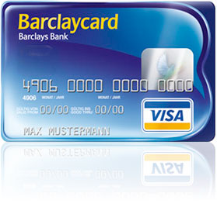
INGLESE
METHODS OF PAYMENT
Credit card
Cash On Delivery
Torna a mappa tesina

Slide 37
Credit card
Credit card are issued by companies that guarantee payment for the goods and services that the cardholder buys.
Because of the serious risk of fraud, credit cards are only used in international trade for small orders.
Torna a inglese

Slide 38
Cash On Delivery
With Cash On Delivery the goods are delivered to the importer at the exporter’s expense.
The importer pays the invoice when the goods arrive.
COD is quite widely used in trade within the EU where goods are delivered by lorry.
It does, however, involve some risk for the exporter, who , after he has delivered the goods, may discover that the payment has not effectively been made.
Torna a inglese

Slide 39
INFORMATICA
LA TELEMATICA
La trasmissione dei dati
Torna a mappa tesina

Slide 40
La trasmissione dei dati
La comunicazione tra le componenti di un sistema avviene tramite vari mezzi, come i cavi o l’etere. Esistono inoltre varie modalità di trasmissioni a seconda dell’uso e delle condizioni.
Per capire bene i meccanismi di trasmissione è necessario conoscere alcuni concetti della telecomunicazione.
Torna a mappa tesina

Slide 41
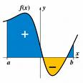
MATEMATICA
LA RICERCA OPERATIVA
Fasi della ricerca operativa
Torna a mappa tesina

Slide 42
La ricerca operativa
La ricerca operativa (RO) consiste nell’applicazione di tecniche e metodi finalizzati allo studio e alla soluzione di problemi riguardanti il miglioramento di attività produttive e gestionali;
I settori di applicazione della (RO) sono molteplici.
Un problema di ricerca operativa viene risolto con la collaborazione di più esperti ciascuno dei quali esamina un aspetto diverso del problema, aiutando nella ricerca della soluzione.
Torna a matematica

Slide 43
Fasi della ricerca operativa
Le fasi della ricerca operativa sono:
Analisi della situazione e raccolta di dati e informazioni.
Strutturazione del problema e individuazione dell’obbiettivo da raggiungere.
Costruzione del modello matematica.
Ricerca della soluzione.
Controllo della validità del modello e dei risultati ottenuti.
Applicazione della soluzione finale.
Torna a mappa tesina

Slide 44
siamo giunti alla
FINE
Grazie

